Slide 1
Портфолио Муниципального дошкольного образовательного учреждения «Детского сада№2«Солнышко» г.Борзя
.

Slide 2
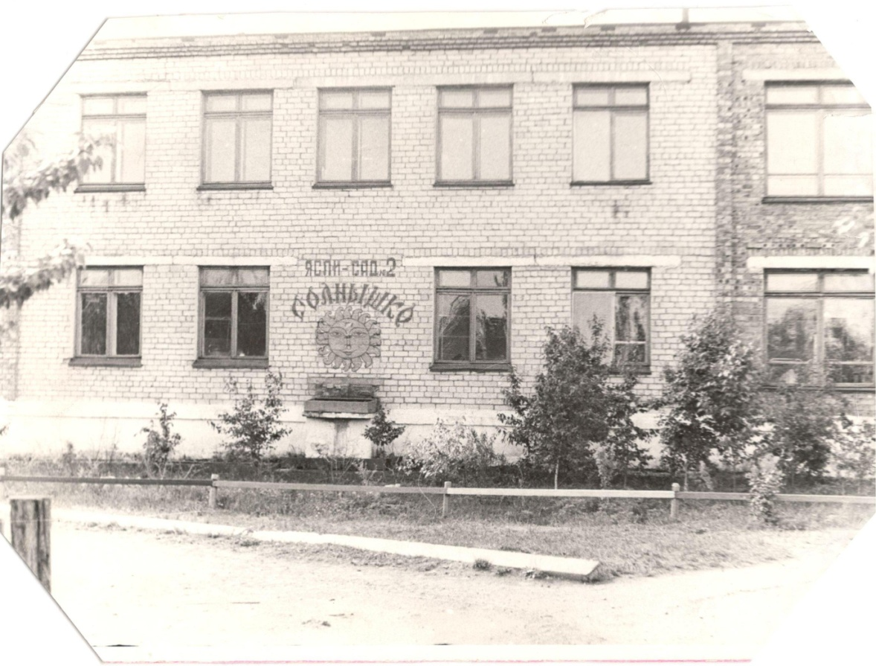
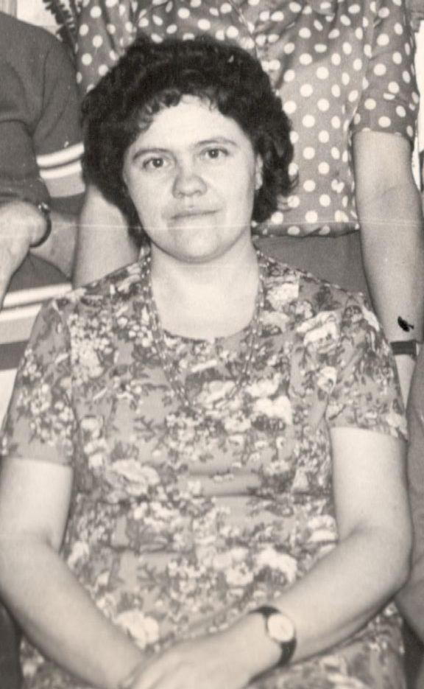
16 июня 1969 года в городе Борзя, Читинской области состоялось открытие новостройки, ясли – сада №2 «Солнышко». Детский сад построен в центре города по улице Советская, 10. Здание типовое, помещения рассчитаны на 280 мест.
Возглавила коллектив Валентина Афанасьевна Семенихина – отличник народного просвещения.

Slide 3
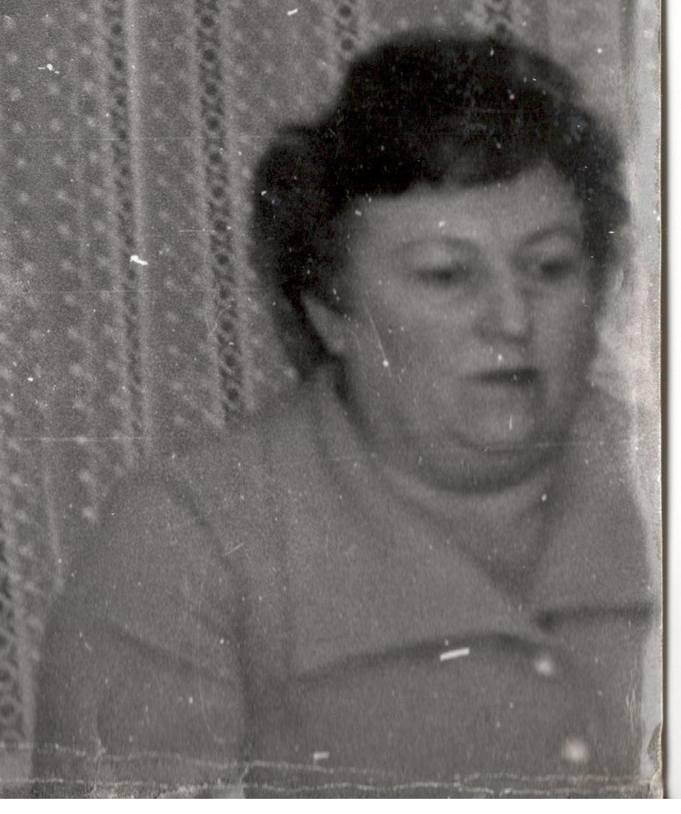
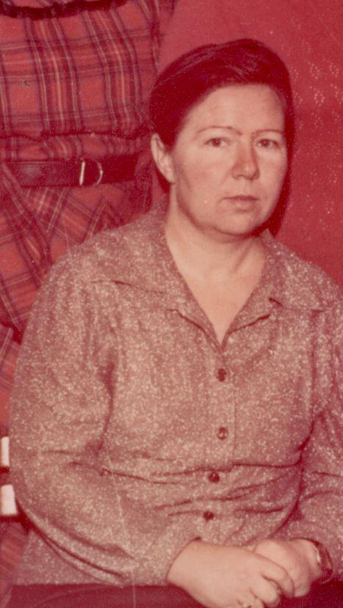
С 1976 по 1986 гг. коллектив работал под руководством ветерана труда, отличника народного образования - Амалии Никифоровны Стрельниковой .
С июня 1986 по август 1989г работу детского сада вели: Галина Кузьминична Смирнова, Вера Васильевна Штанько.
В августе 1989 года произошло слияние двух коллективов – ясли – сада №1 «Дружные ребята» и ясли – сада №2 «Солнышко».
Руководителем назначена Любовь Гавриловна Чернова.

Slide 4
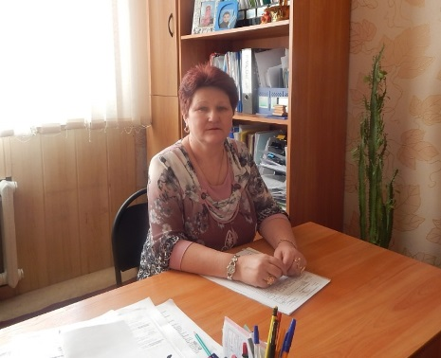
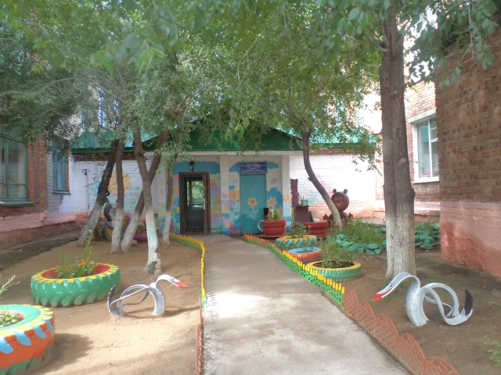
В июле 1993 года руководителем детского сада назначена Мария Владимировна Иванова. За этот период детский сад переживает ряд реорганизаций с 1997 по 2001 год менялись наименования:
Борзинская художественно - эстетическая гимназия;
Средняя общеобразовательная школа №48 с углубленным изучением предметов художественно – эстетического цикла;
Общеобразовательная средняя(полная) школа №48.
09 Апреля 2001 года школа реорганизована в детский сад №2 «Солнышко» отделен, как самостоятельное учреждение. В 2004 году детский сад аккредитован как детский сад 2 категории с художественно – эстетическим направлением.

Slide 5
Педагогический коллектив Муниципального дошкольного образовательного учреждения «Детский сад №2 Солнышко» .
Педагогический процесс осуществляют 16 педагогов, работой которых руководит заместитель заведующей по УВР Юлия Владимировна Брюхова. Педагоги имеют 100 % курсовую подготовку, 69% коллектива имеют 1 квалификационную категорию, 19% имеют высшее образование, 81% среднее специальное. Коллектив молодой, творческий, идущий в ногу со временем.

Slide 6
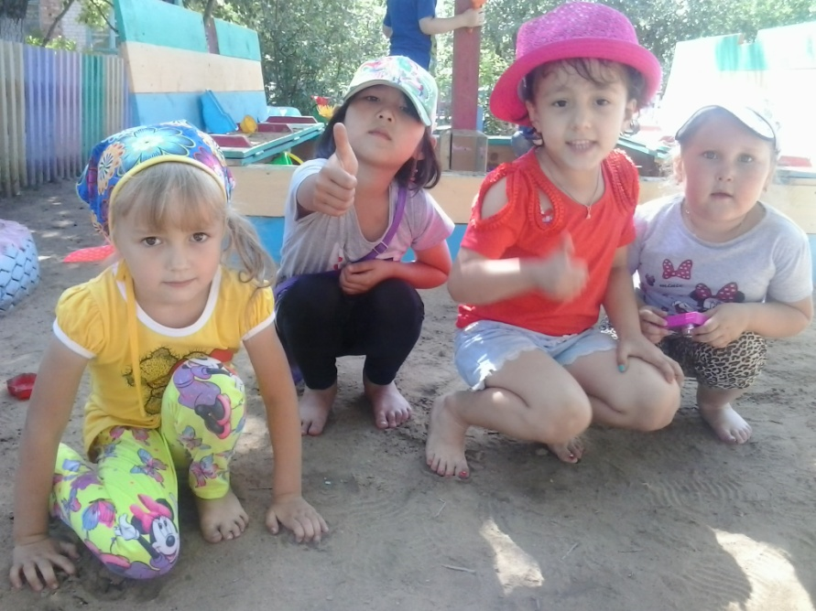
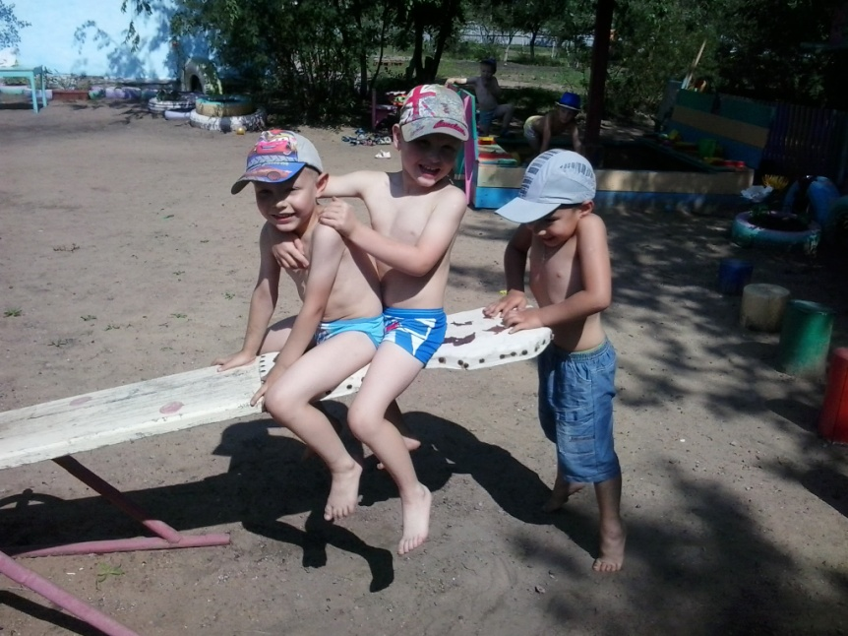
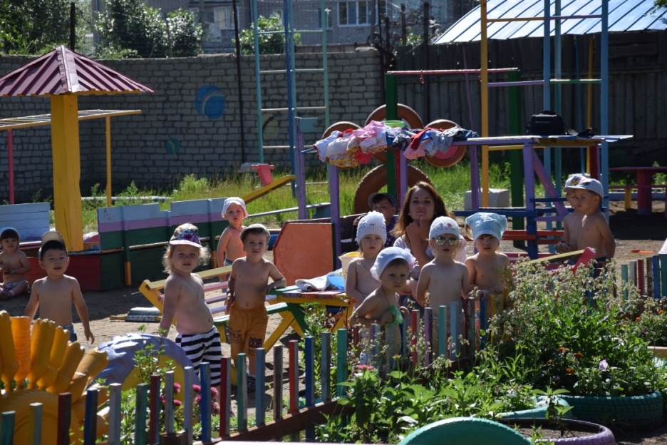
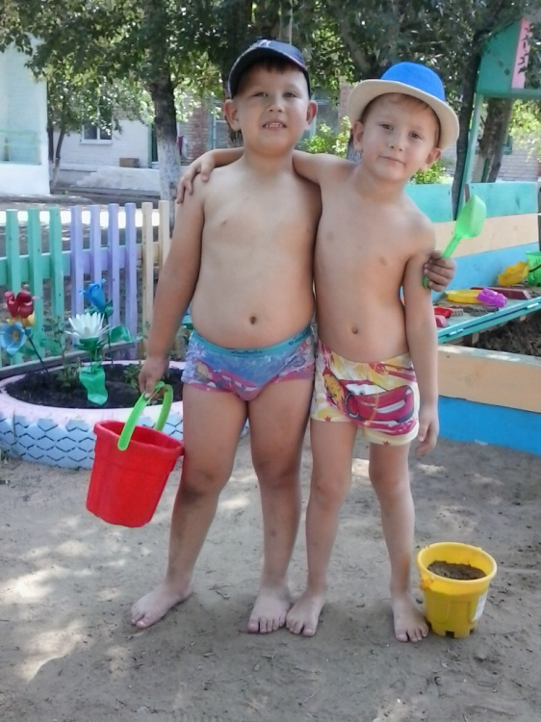
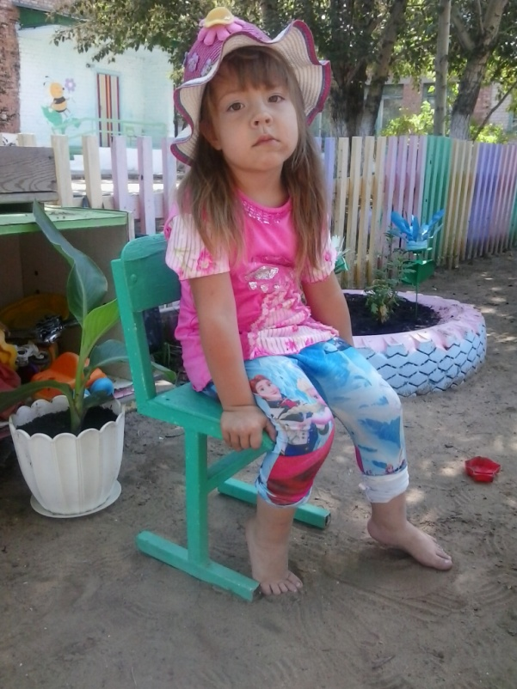
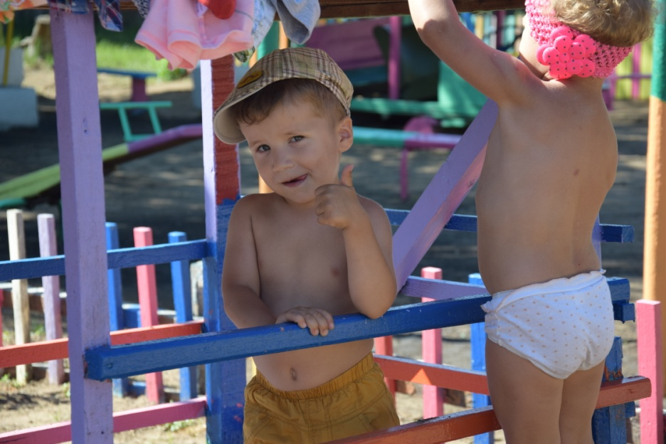
Образовательный процесс в ДОУ ведется с использованием инновационных технологий.
«Здоровьесберегающие технологии»:
Закаливание

Slide 7
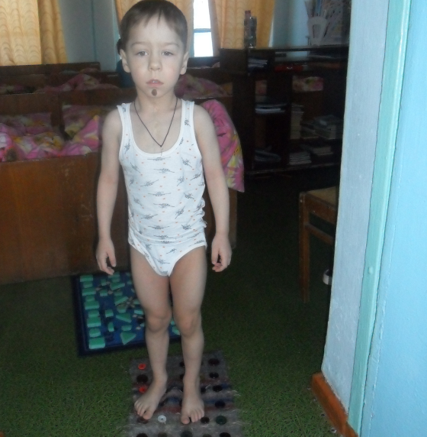
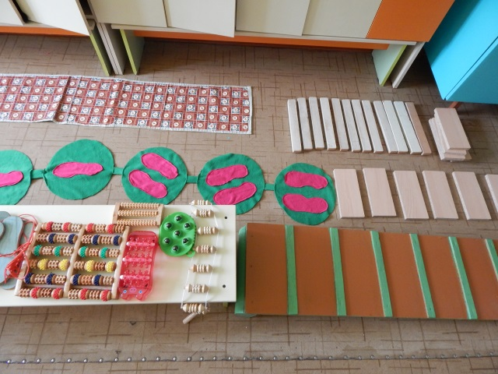
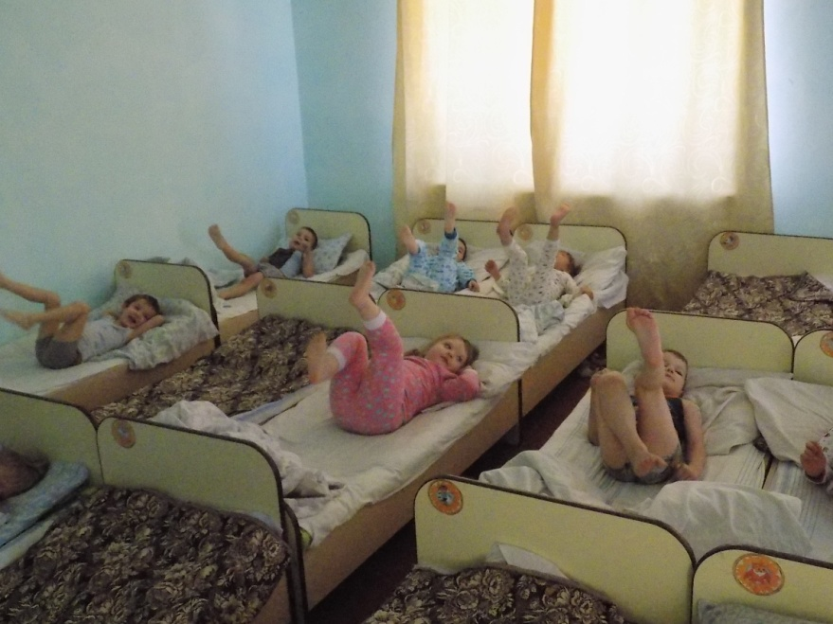
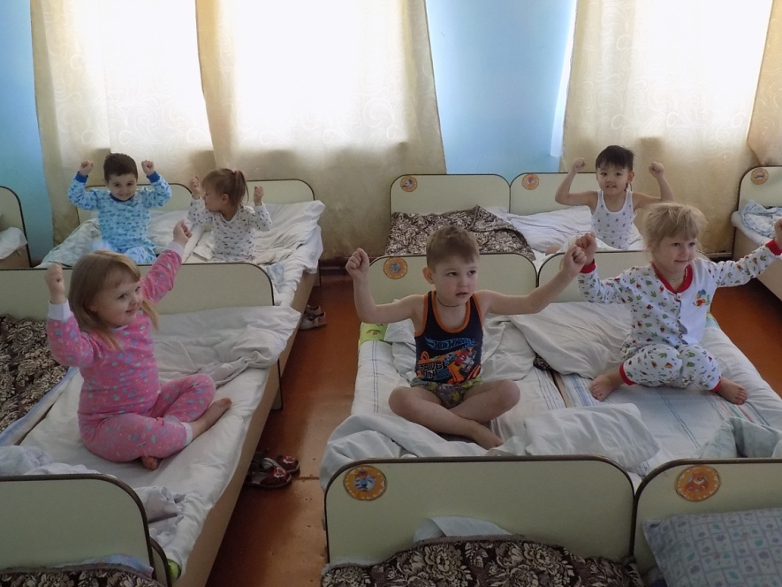
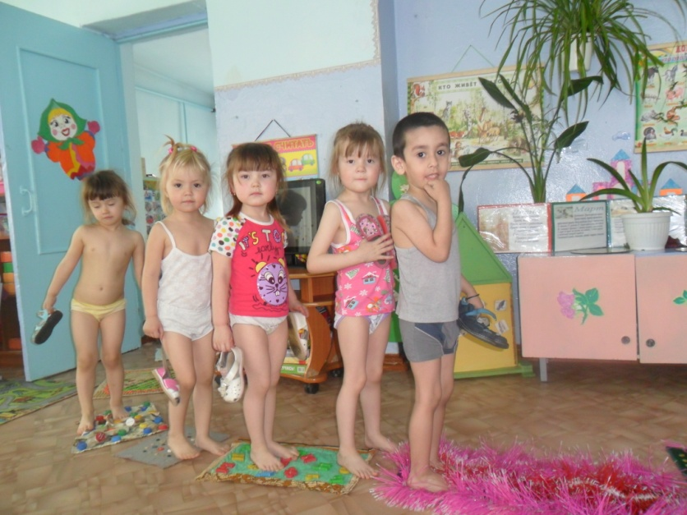
Гимнастика после сна

Slide 8
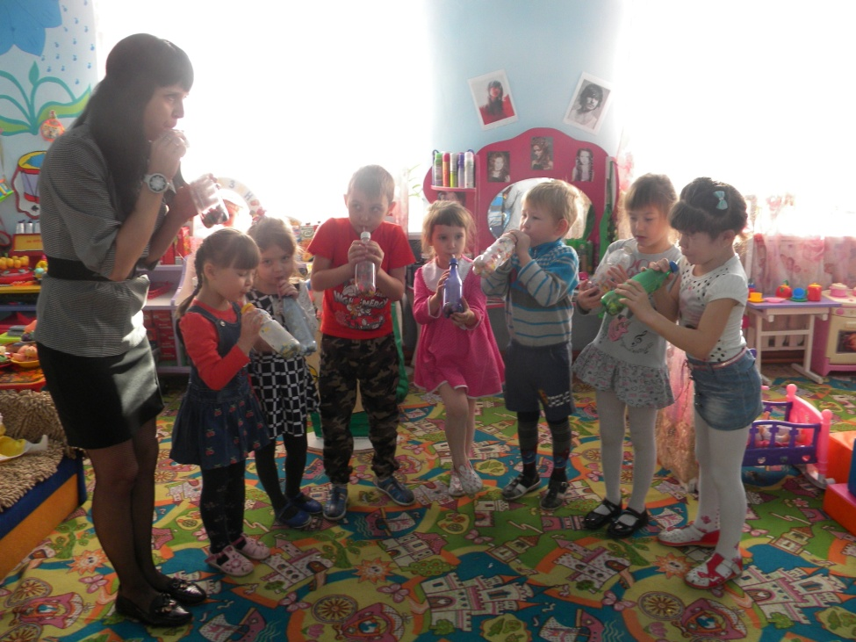
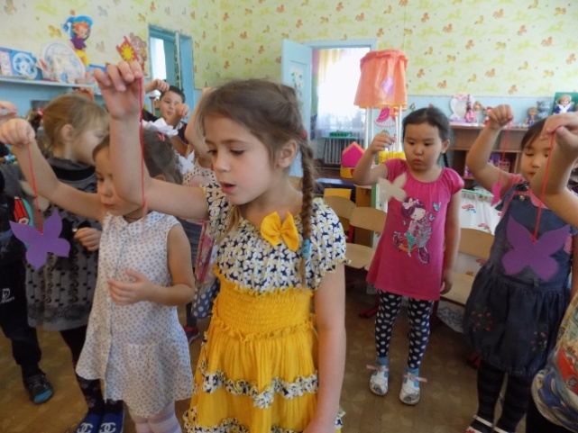
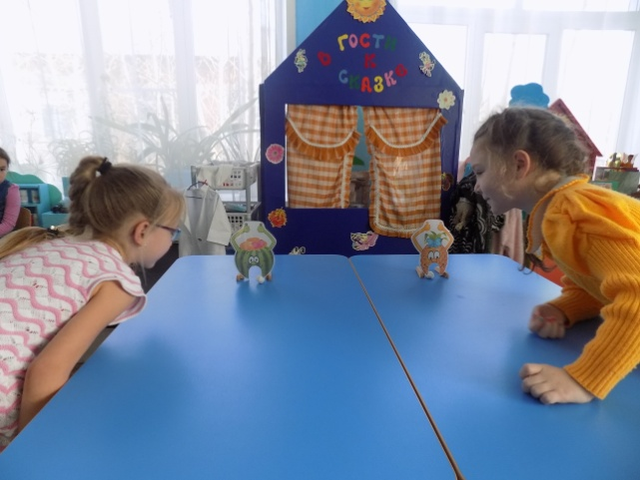
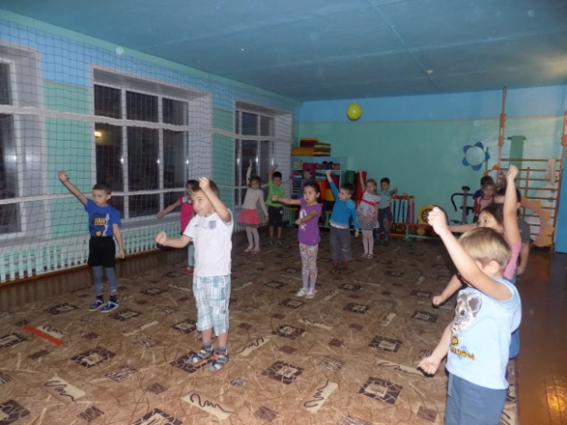
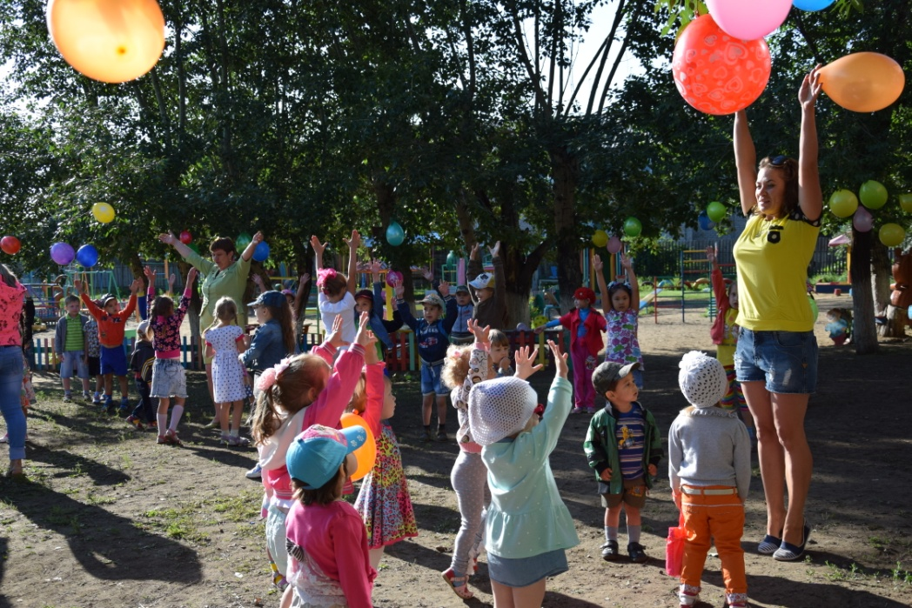
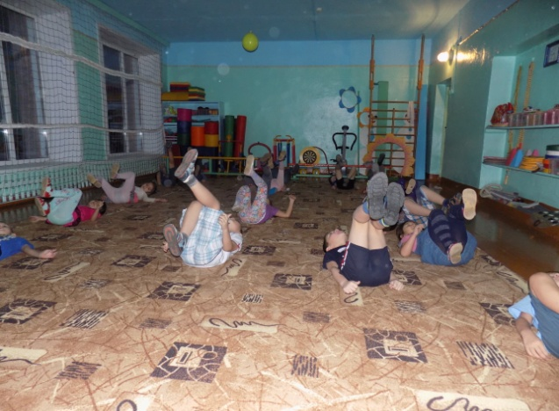
«Дыхательная гимнастика»
«Утренняя зарядка»

Slide 9
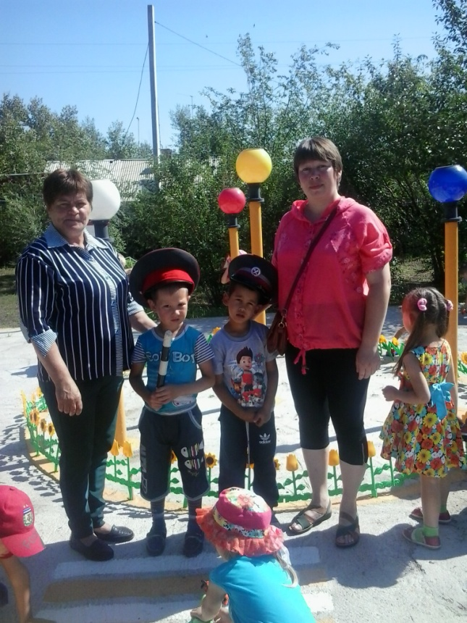
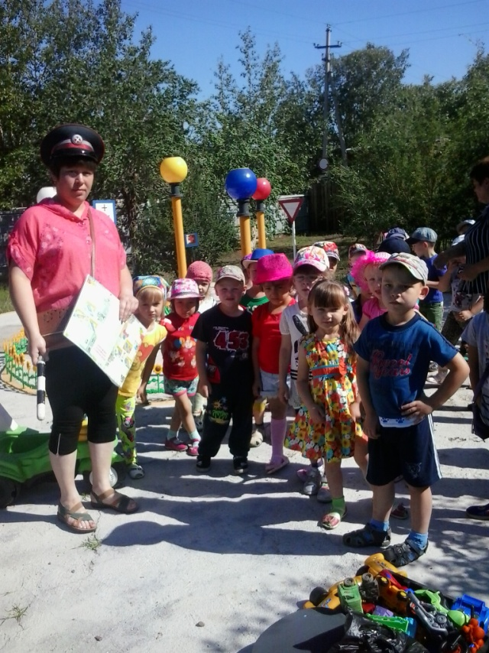
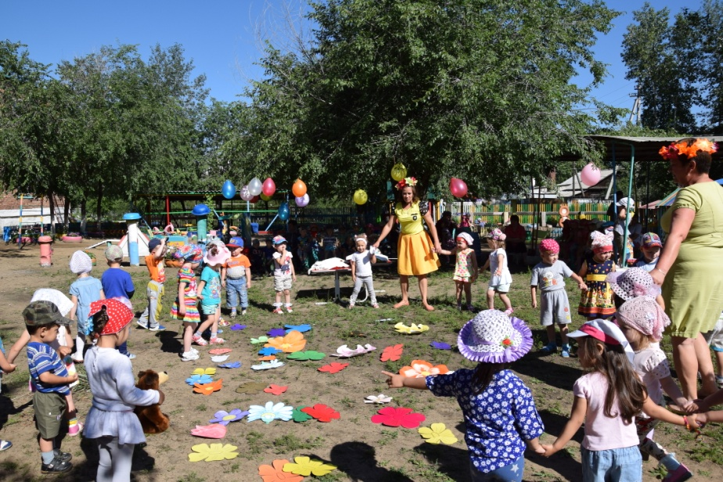
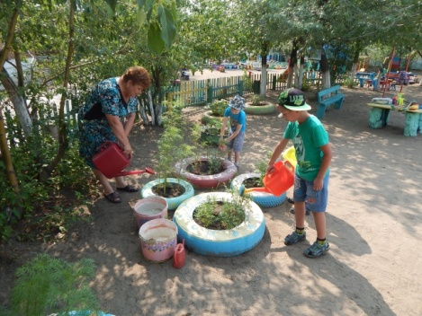
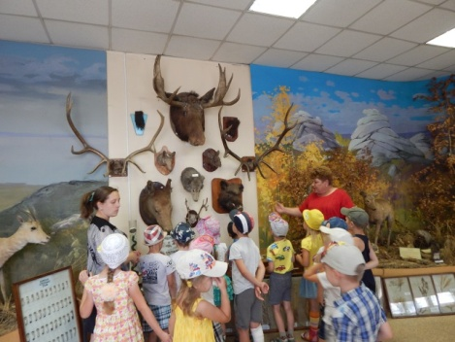
«Технологии проектного метода»:
Проект летне-оздоровительной работы «Рыцари дорожного движения»
«Летние эстафеты»
«Юные садоводы»
«Юные натуралисты»

Slide 10
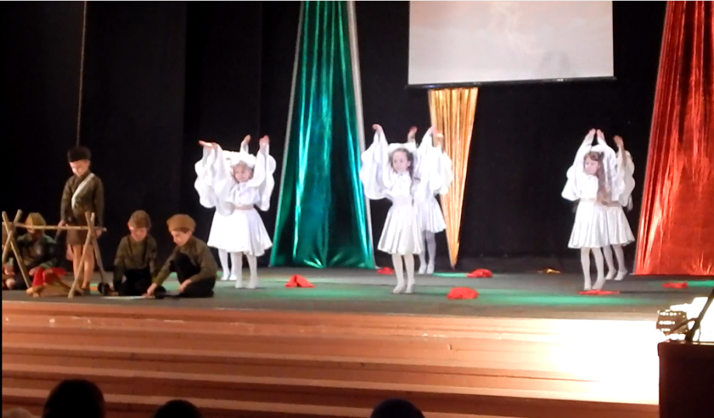
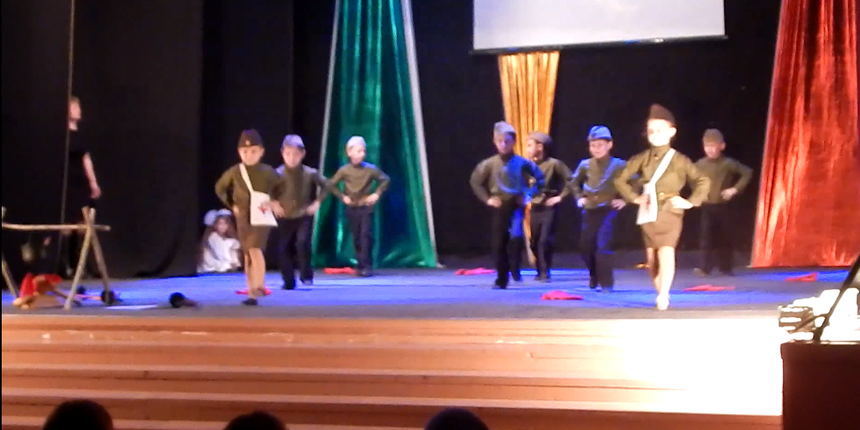
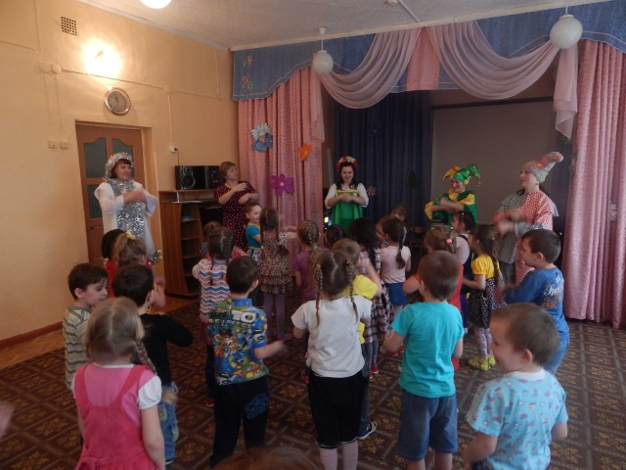
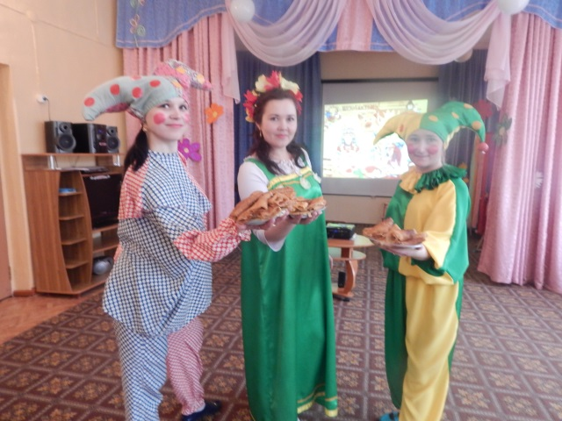
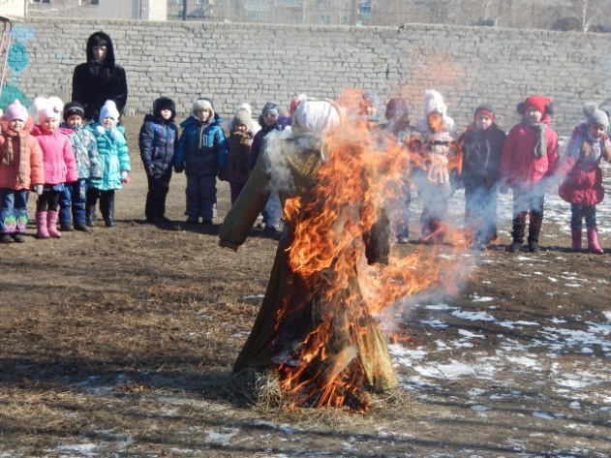
Проект «День победы»
Проект «Масленица»

Slide 11
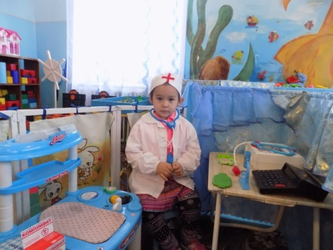
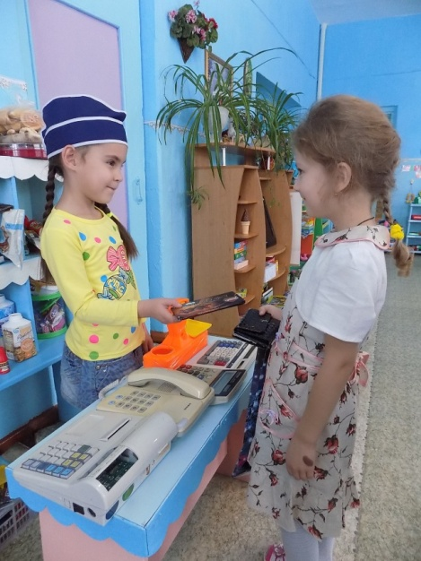
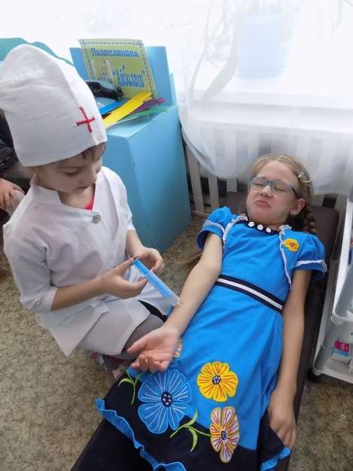
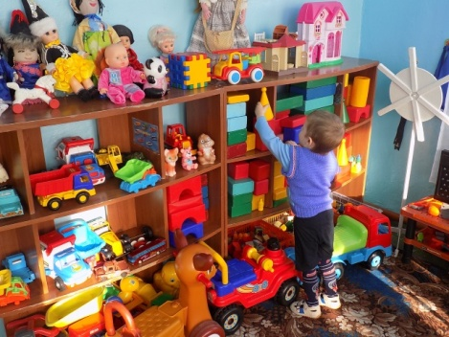
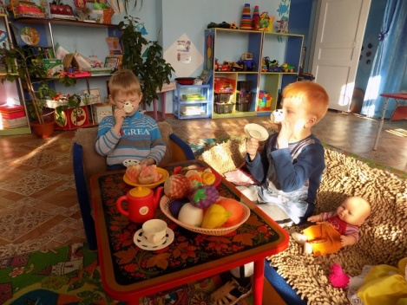
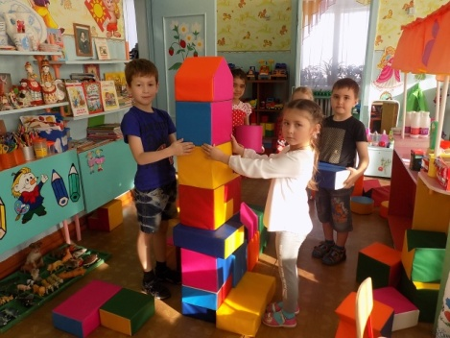
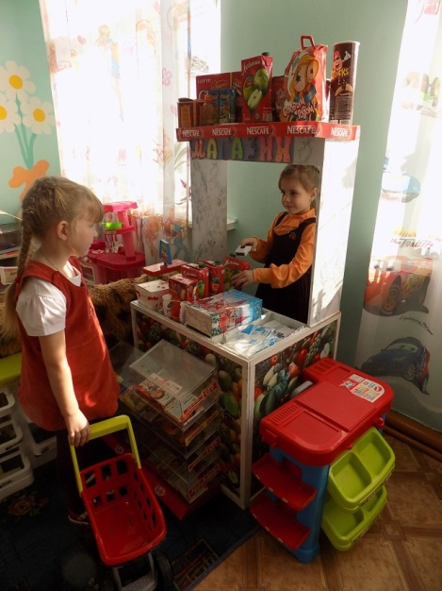
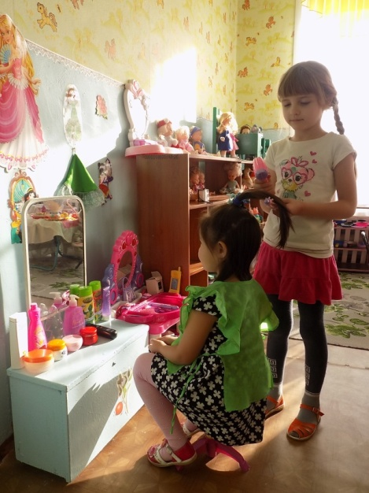
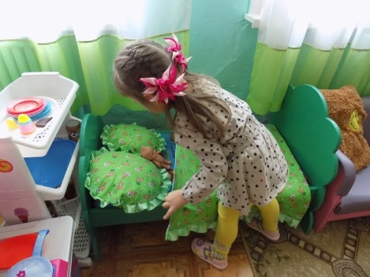
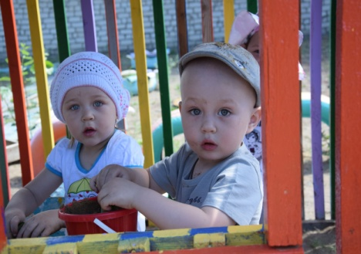
«Игровые технологии»:

Slide 12
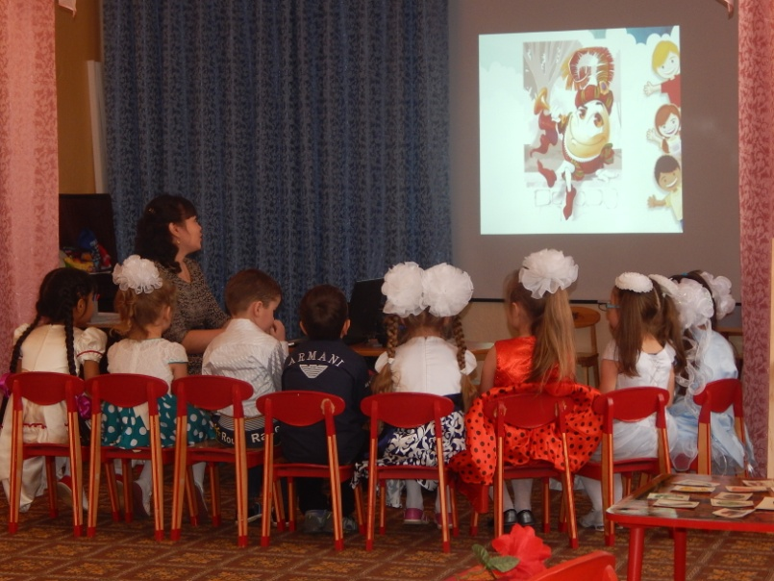
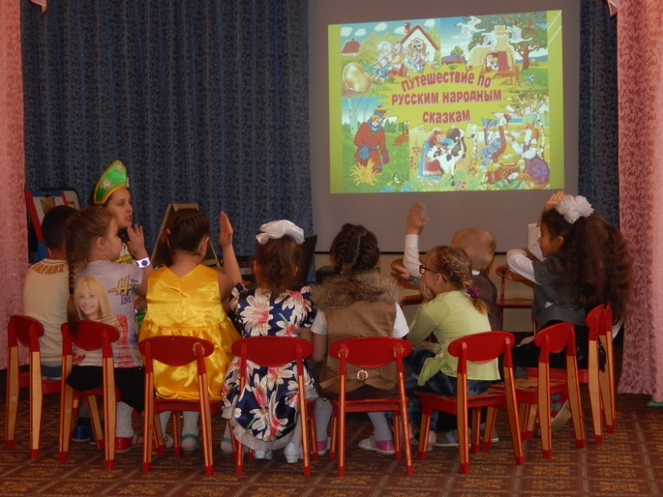
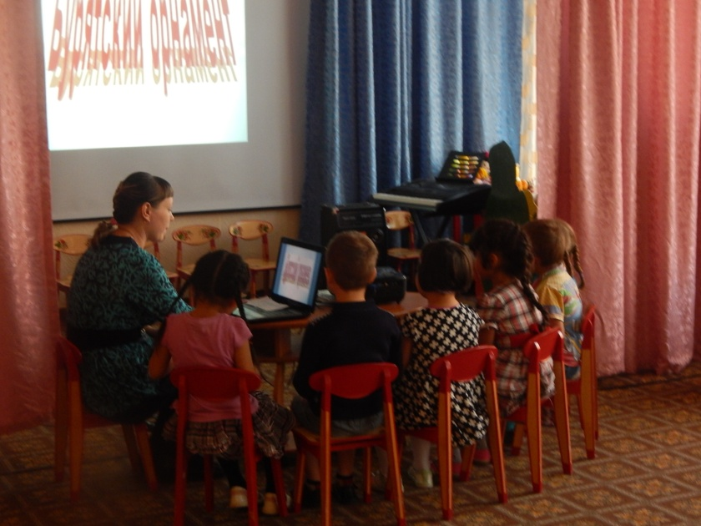
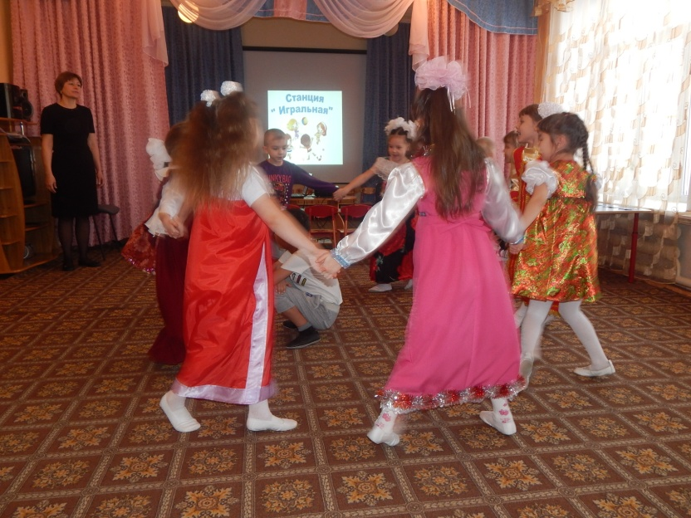
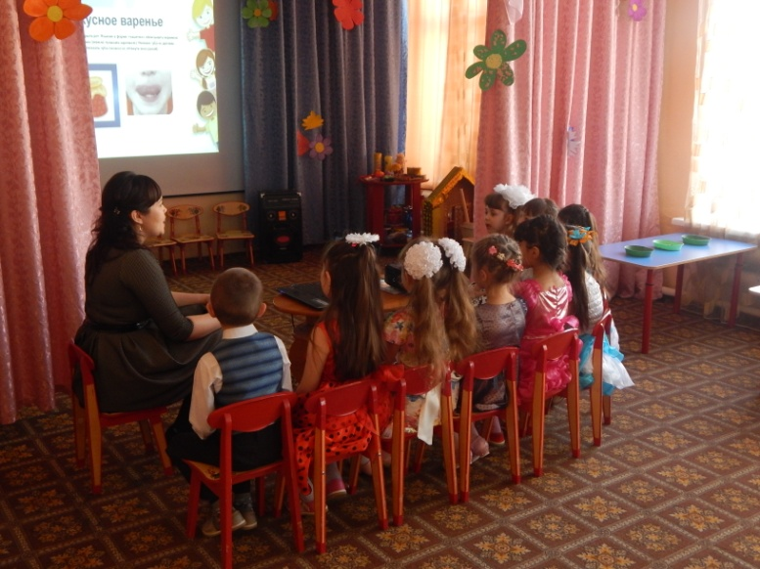
«Информационно – коммуникационные технологии»

Slide 13
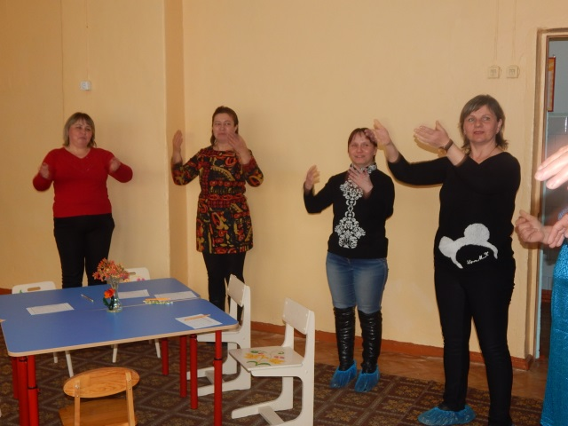
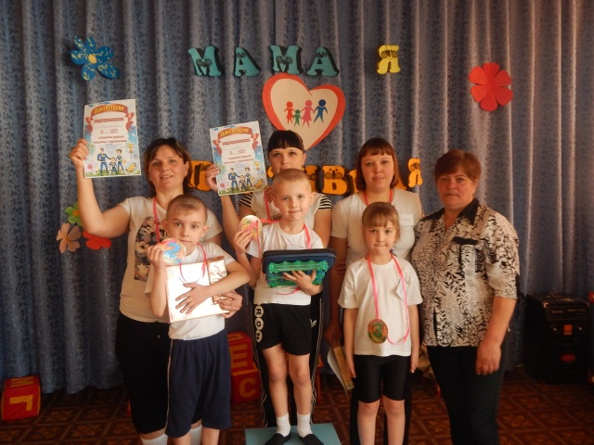
«Вовлеченность родителей в процесс образования и воспитания»

Slide 14
Мероприятия, организованные нашим детским садом и проведенные с участием воспитанников и педагогов на районном уровне
Творческая группа инструкторов ФИЗО «Организация двигательно – познавательной деятельности – новое направление в решении задач физического развития дошкольников»
Семинар – практикум для музыкальных работников «Использование современных технологий в системе музыкального воспитания детей старшего возраста»

Slide 15
Семинар – практикум «Развитие речи и речевого общения детей посредством произведений художественной литературы»

Slide 16
В детском саду сложились свои традиции – в течении года проводить мероприятия:
Январь – «Колядки»
Февраль – «День армии России»
«Масленица»
Март – праздник для мам
Апрель – «День Земли»

Slide 17
Ежегодно в мае месяце в нашем саду проходит несколько традиционных мероприятий:
«День победы»
«Выпускной бал»
«Мама, папа, я – спортивная семья»
Летний период:
«День Нептуна»
«День именин»
«День смеха»

Slide 18
Сентябрь – «День Знаний»
Октябрь – «Праздник осени»
Декабрь – «Новый год»
Два года на базе нашего детского сада проводится муниципальный конкурс «Умники и умницы»
«Мисс Детского сада»

Slide 19
Награды и достижения ДОУ

Slide 20
Гордостью детского сада являются выпускники, внесшие вклад в развитие муниципального района - это редактор газеты «Борзя – Вести» Владимир Цырельников (Нехамкин), заведующая МДОУ «Колобок» Светлана Зарубицкая, руководитель клуба железнодорожников Татьяна Гранкина (Ветрова), руководитель центра социальной защиты Мария Юндунова (Дутова). Мастера спорта по боксу – Тигран Абрамян, Мария Хузахметова

